Slide 1
Audit Carrefour Express
Magasin:
Route Menzel Chaker- Sfax
Le 18 Mars 2020
M Dhia MECHLAOUI

Slide 2
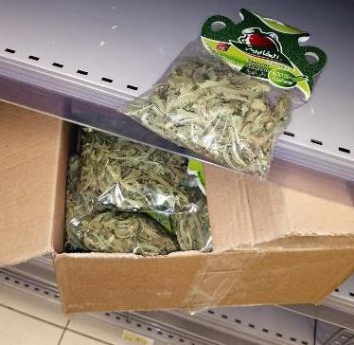
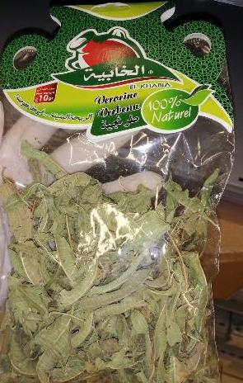
PGC: le stockage des cartons dans le rayon n’est pas toléré.

Slide 3
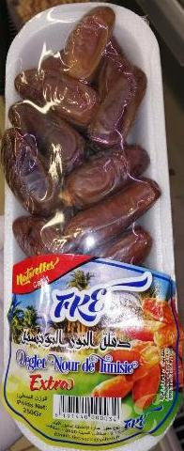
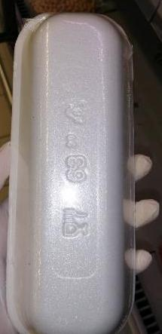
FLEG: absence des DF et DLC dans un paquet de dattes, le triage des éléments non-conformes est à renforcer.

Slide 4
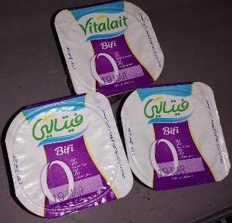
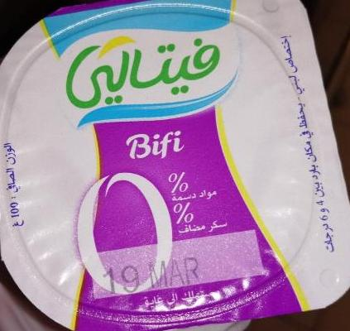
PLS: dépassement de la date de retrait pour 3 pots de yaourts (Vitalait, Bifi)

Slide 5
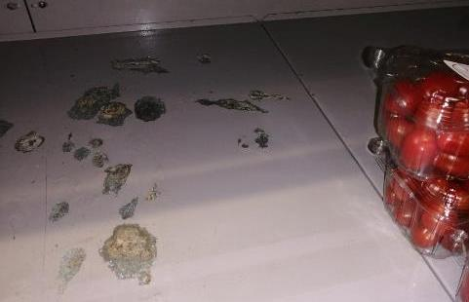
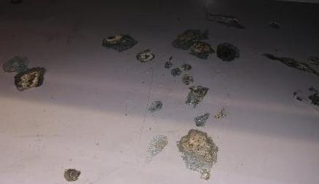
FLEG: le revêtement du meuble quatrième gamme était décollé.

Slide 6
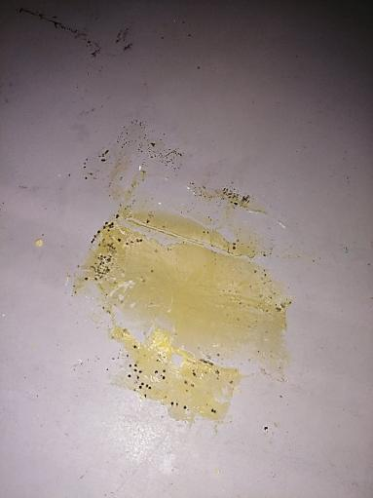
PLS: meuble non propre, développement de moisissures sur la surface du meuble.

Slide 7
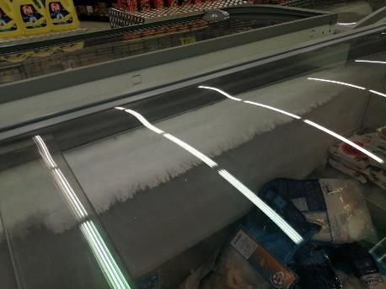
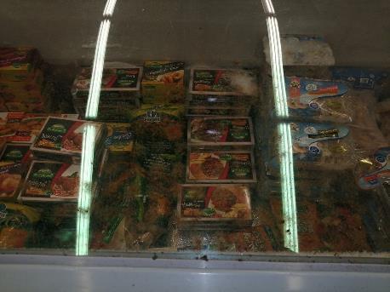
PLS surgelé: présence de givre dans le meuble négatif.
La propreté des cotés du meubles n’était pas suffisante.

